Slide 1

Education and Public Outreach Service
EPOS - LNF
Susanna Bertelli

Slide 2
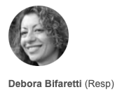

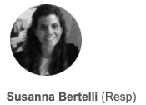


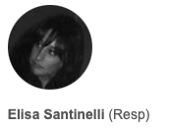
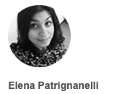
Ufficio educazione e divulgazione scientifica
Ufficio comunicazione
Reparto multimedia
Reparto grafica ed eventi

Slide 3
Organizzazione eventi di divulgazione ed educazione scientifica
Formazione studenti (IT, ITS, Università)
Comunicazione istituzionale
Supporto eventi scientifici
Multimedia (foto, video)

Slide 4

Sito web educational
edu.lnf.infn.it
Richieste servizi
http://dr.lnf.infn.it/organization/services/outreach/users-request/

Slide 5
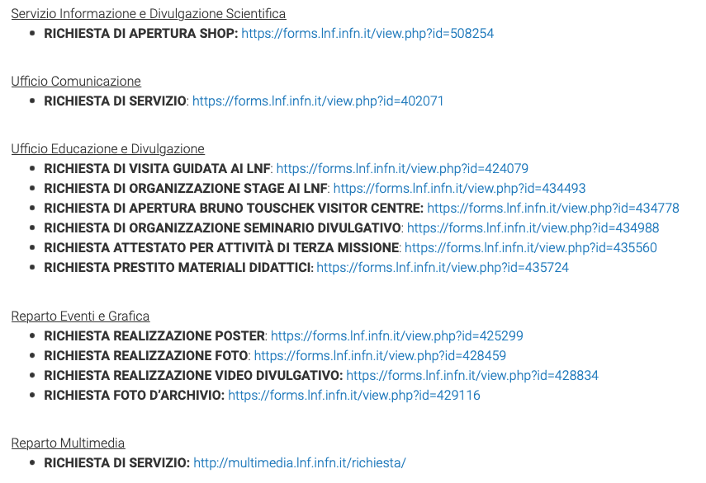
EPOS INFN LNF - PORTFOLIO ATTIVITA’
(News, articoli, siti web, grafiche web e statistiche)

Slide 6
Attività di terza missione dei LNF
EDUCAZIONE SCIENTIFICA
COMUNICAZIONE SCIENTIFICA
PUBLIC
OUTREACH
Programma studenti e docenti
Web, news, newsletter,
social
Seminari, openday, visite guidate

Slide 7
Educazione scientifica
Suscitare interesse e curiosità verso la scienza
Aumentare la conoscenza della scienza e delle sue applicazioni
Promuovere la scienza come strumento per cittadini consapevoli, sostenere la cultura scientifica
Incoraggiare le carriere STEM Science, Technology, Engineering, Mathematics

Slide 8
Progetti finanziati dalla CC3M
AggiornaMenti – resp.locale Susanna Bertelli
INFN Kids – co-resp nazionale S.Bertelli, co-resp locali S.Bertelli, Barbara Sciascia
OCRA – resp. locale Danilo Domenici
INSPYRE – resp. nazionale Catalina Curceanu
IPPOG – resp. locale Barbara Sciascia
Art&Science Across Italy – resp. locale Davide Piccolo
ScienzaPerTutti – resp. Pasquale Di Nezza
Pint of Science – resp. locale S.Bertelli

Slide 9
Progetti in collaborazione con altri enti e università
NET – scieNcE Together
PNRR Rome Technopole
Word Quantum Week
10 km di scienza

Slide 10
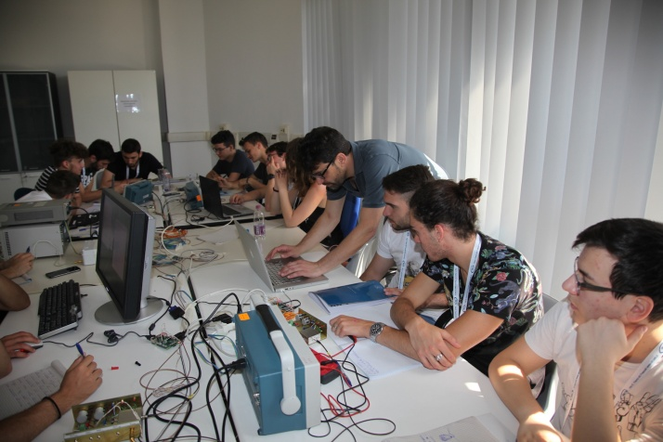
Programma studenti

Slide 11
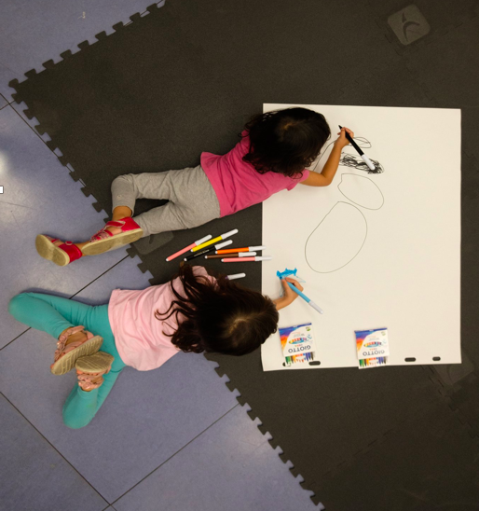

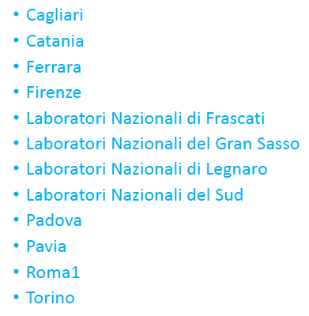
Scuole Primarie e Secondarie I grado
Seminari divulgativi pensati per introdurre ai bambini i fondamenti della fisica moderna
Visite guidate ai LNF
Lezioni sperimentali hands-on per approfondire attraverso il binomio gioco-esperimento alcuni temi della fisica classica e generale

Slide 12
Scuole Primarie e Secondarie I grado
Seminari divulgativi pensati per introdurre ai bambini i fondamenti della fisica moderna
Visite guidate ai LNF
Lezioni sperimentali hands-on per approfondire attraverso il binomio gioco-esperimento alcuni temi della fisica classica e generale

Slide 13
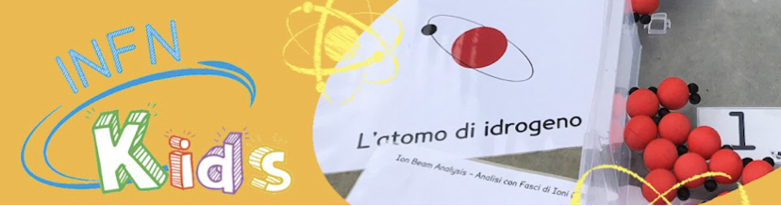
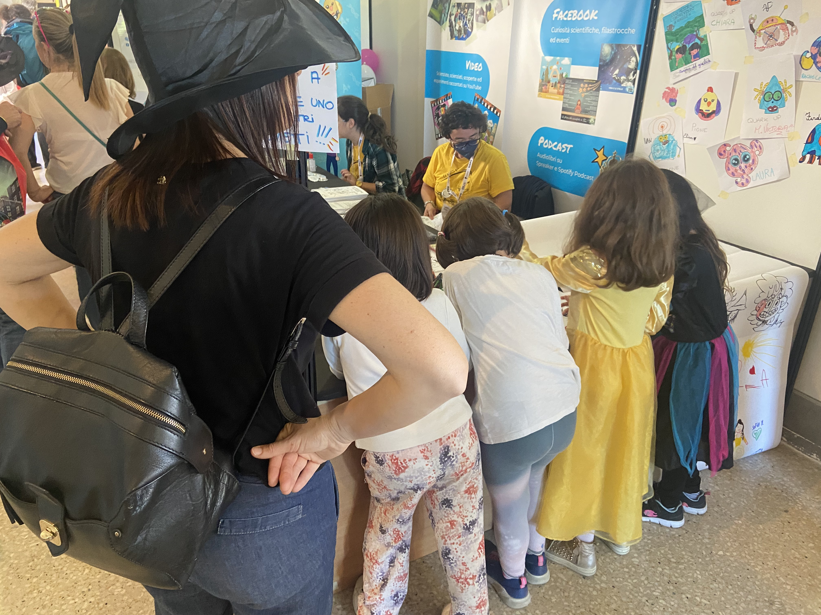

Racconti Giochi Esperimenti
Sito web:
https://web.infn.it/infn-kids/
Pagina Facebook
@INFNKids
Canale YouTube:
http://youtube.com/c/INFNKids
@Lucca Comics&Games
4000 partecipanti alle attività INFNKids

Slide 14
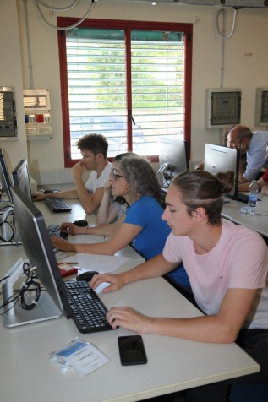
Scuole Secondarie
II grado
IPPOG Masterclass: lezioni e attività pratiche
INSPYRE – scuola internazionale di fisica moderna: lezioni e attività sperimentali
OCRA, Art&Science
Summer school – lezioni e attività sperimentali
Visite guidate ai LNF (richieste per 2000 partecipanti)
Studenti in staff
Career day – orientamento Istituti Tecnici e Professionali, Licei
Stage tirocini - PCTO
Researchers @School – Digital edition (A.S.21/22 1400 persone)
(in presenza circa 3800 persone)

Slide 15
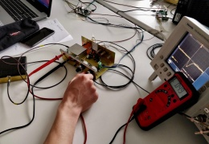
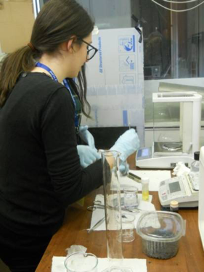
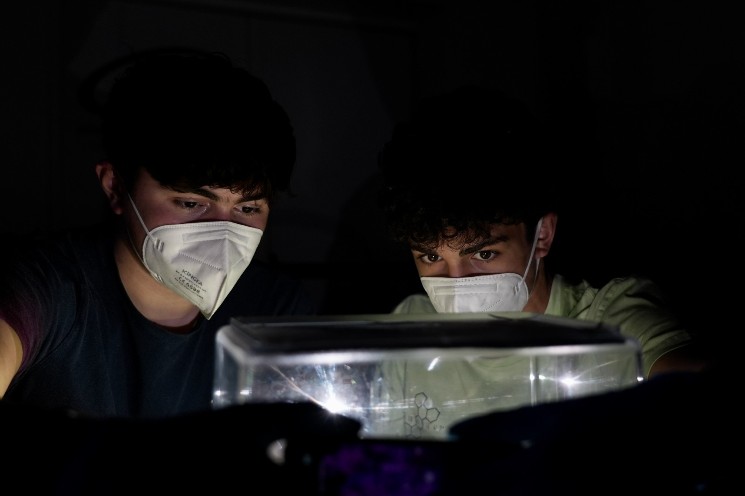
Laboratorio di fisica moderna
Misura della costante di Planck
Effetto fotoelettrico
Legge di Stefan Boltzmann
Legge di Wien
Analisi spettri di emissione e assorbimento
Esperimento di Franck-Hertz
Scariche elettriche nei gas rarefatti
Fisica dell’elettrone
Esperimento di Millikan
Superconduttività
Studio dei raggi cosmici
Spettroscopia alpha,beta,gamma
Studio delle microonde
NMR/ESR
Kit per la costruzione della camera a nebbia

Slide 16
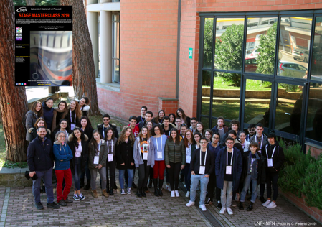
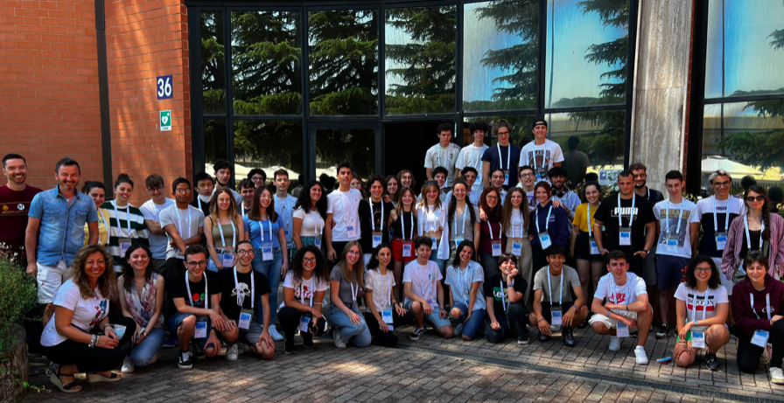
IPPOG 2019
Summer school 2022

Slide 17
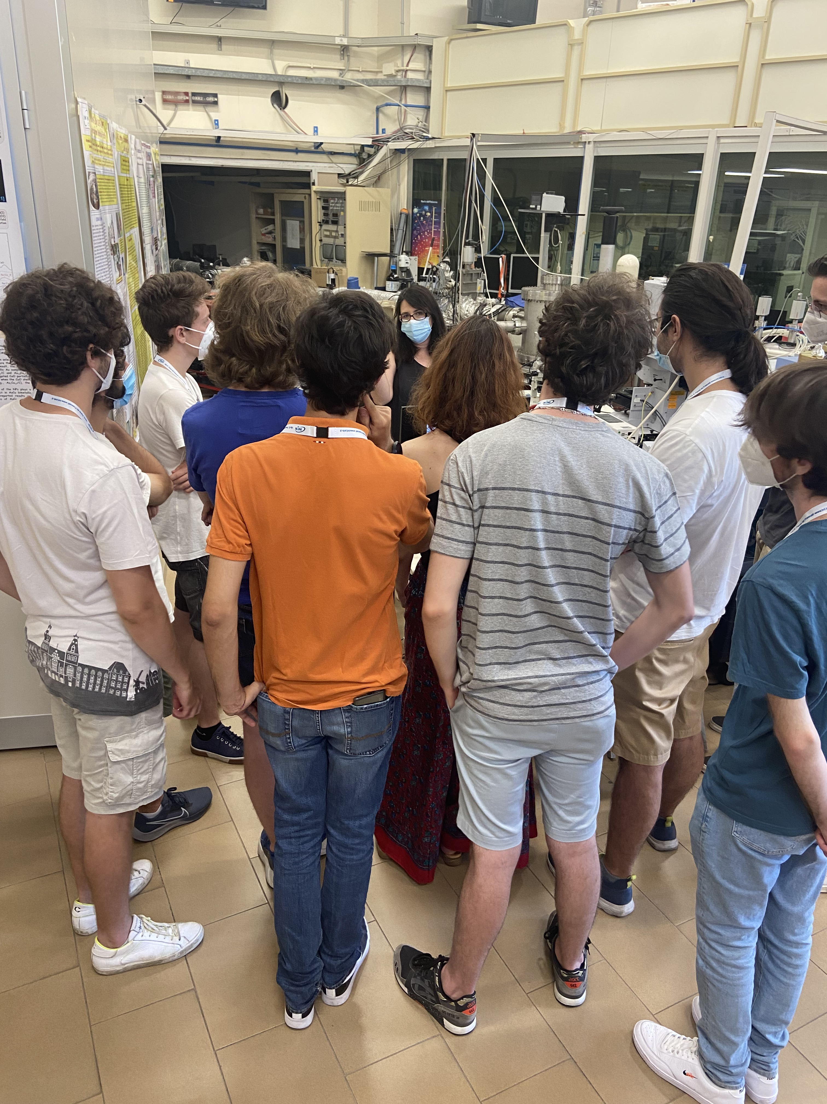
Università
Corso di eccellenza per studentesse e studenti della
Laurea Triennale
Corso di eccellenza per studentesse e studenti della
Laurea Magistrale
Tesi day – orientamento in itinere
(in presenza circa 600 persone)

Slide 18
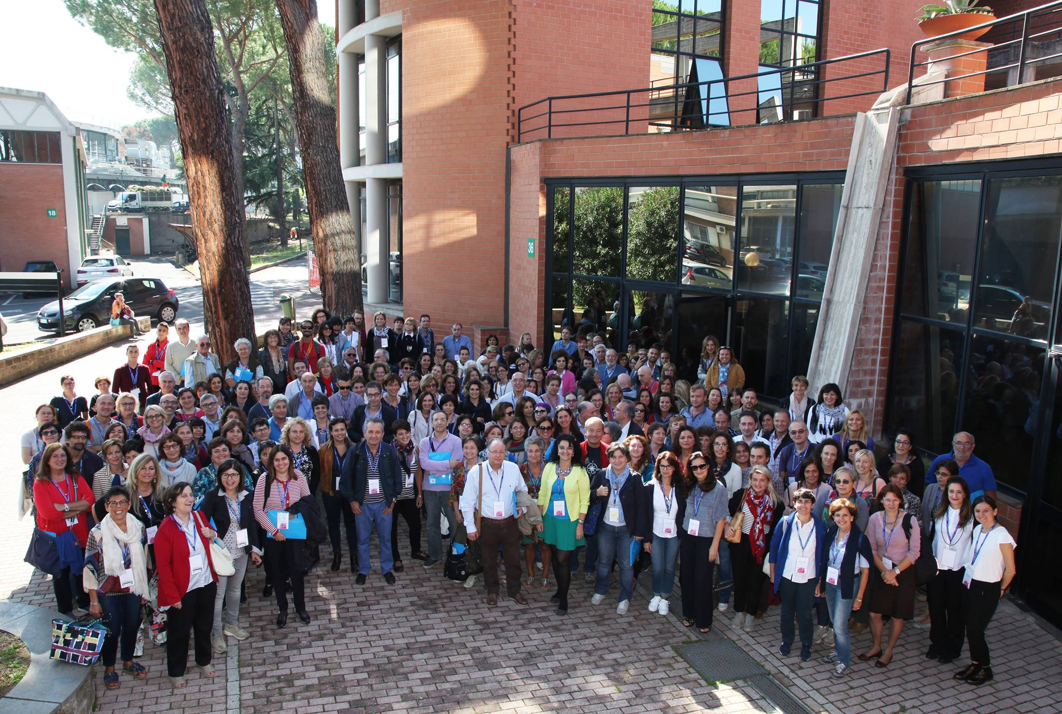
Programma docenti

Slide 19
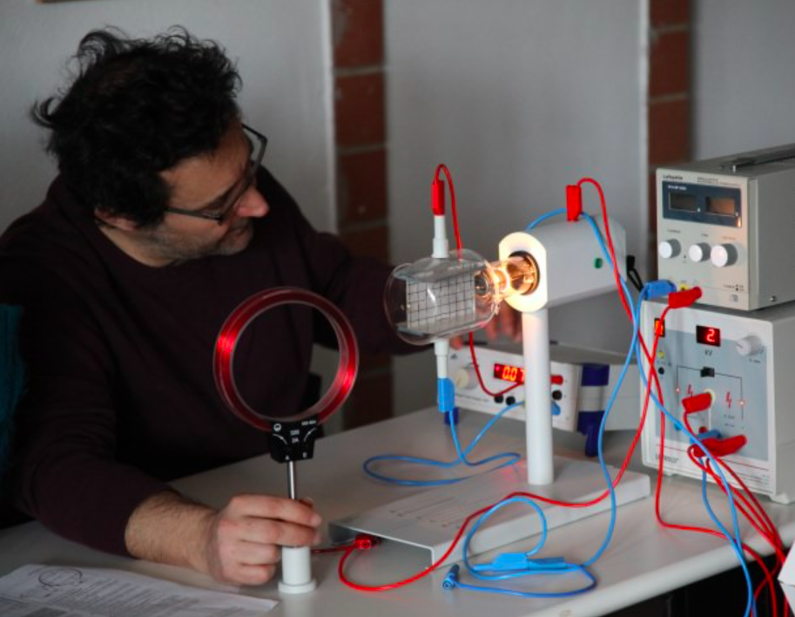
Docenti Scuole Secondarie I e II grado
AggiornaMenti – corso di aggiornamento in
materia di didattica della scienza in laboratorio
(3 giorni)
Incontri di Fisica – corso di aggiornamento in fisica moderna – seminari e attività pratiche
(3 giorni)
Incontri di Fisica Moderna – corso di approfondimento e formazione per la didattica laboratoriale della fisica moderna
(2-4 giorni)
(in presenza circa 280 persone)

Slide 20
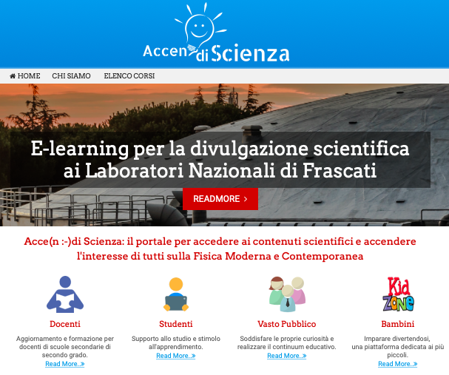
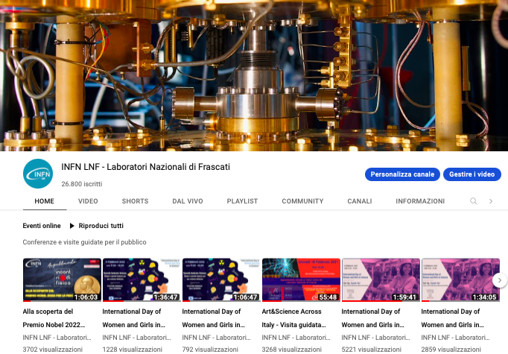
Programmi online
AccendiScienza: Portale di e-learning per docenti, studenti e vasto pubblico
2200 utenti
INFN LNF – YouTube channel
più di 350 video
più di 5 milioni di visualizzazioni

Slide 21
Comunicazione scientifica
w3.lnf.infn.it
@lnf_infn
@infn_lnf
@lnf.infn.it
INFN LNF

Slide 22
Comunicazione scientifica
Web editorial board:
informare su temi di attualità scientifica e risultati che riguardano sia esperimenti condotti ai LNF che collaborazioni in cui i LNF sono partner

Slide 23
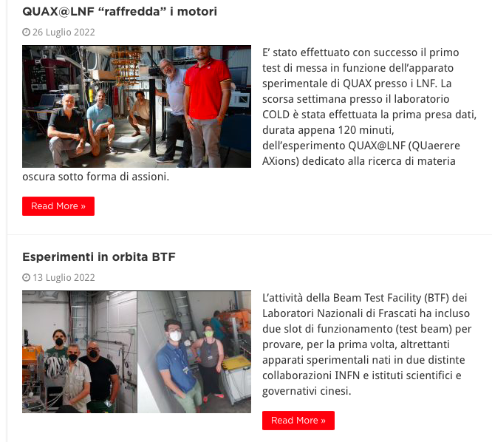

Slide 24
Comunicazione scientifica
Web editorial board:
informare su temi di attualità scientifica e risultati che riguardano sia esperimenti condotti ai LNF che collaborazioni in cui i LNF sono partner
selezione di articoli di divulgazione scientifica tratti da riviste scientifiche

Slide 25
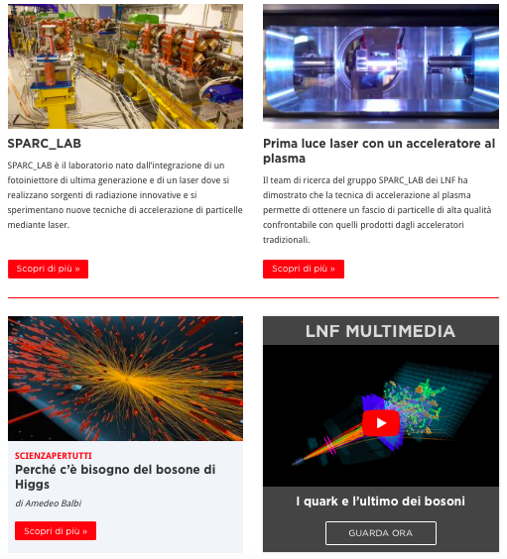

Slide 26
Comunicazione scientifica
Web editorial board:
informare su temi di attualità scientifica e risultati che riguardano sia esperimenti condotti ai LNF che collaborazioni in cui i LNF sono partner
selezione di articoli di divulgazione scientifica tratti da riviste scientifiche
Newsletter

Slide 27
Comunicazione scientifica
Web editorial board:
informare su temi di attualità scientifica e risultati che riguardano sia esperimenti condotti ai LNF che collaborazioni in cui i LNF sono partner
selezione di articoli di divulgazione scientifica tratti da riviste scientifiche
Newsletter
video – infografiche

Slide 28
Comunicazione scientifica
Web editorial board:
informare su temi di attualità scientifica e risultati che riguardano sia esperimenti condotti ai LNF che collaborazioni in cui i LNF sono partner
selezione di articoli di divulgazione scientifica tratti da riviste scientifiche
Newsletter
video – infografiche
archivio foto

Slide 29
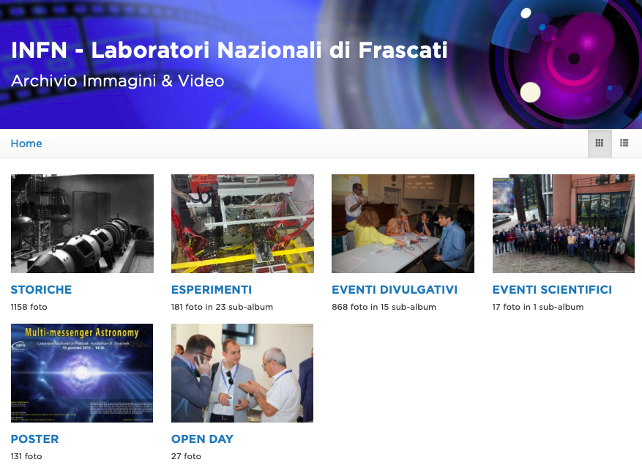

Slide 30
Public outreach
Programma di attività di divulgazione scientifica per il vasto pubblico rivolto agli appassionati di scienza e a chi è desideroso di esplorare il mondo della ricerca scientifica.

Slide 31

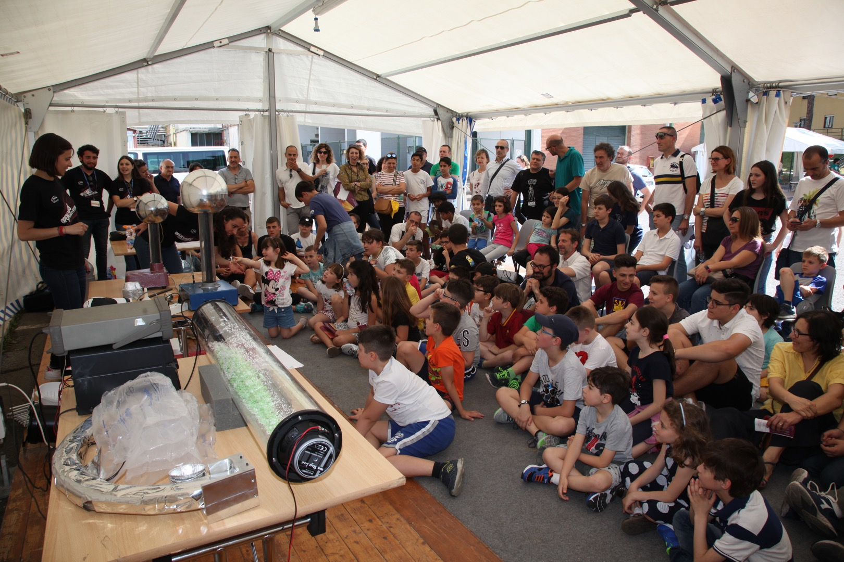
Giornata interamente dedicata al pubblico:
Visite guidate ai siti sperimentali, Dafne, Sparc
Incontri con i ricercatori
Dimostrazioni scientifiche
Attività hands-on
Conferenze
Lezioni spettacolo
Spazio kids
Mostre scientifiche
Edizione 2022: 28 maggio
2200 partecipanti

Slide 32

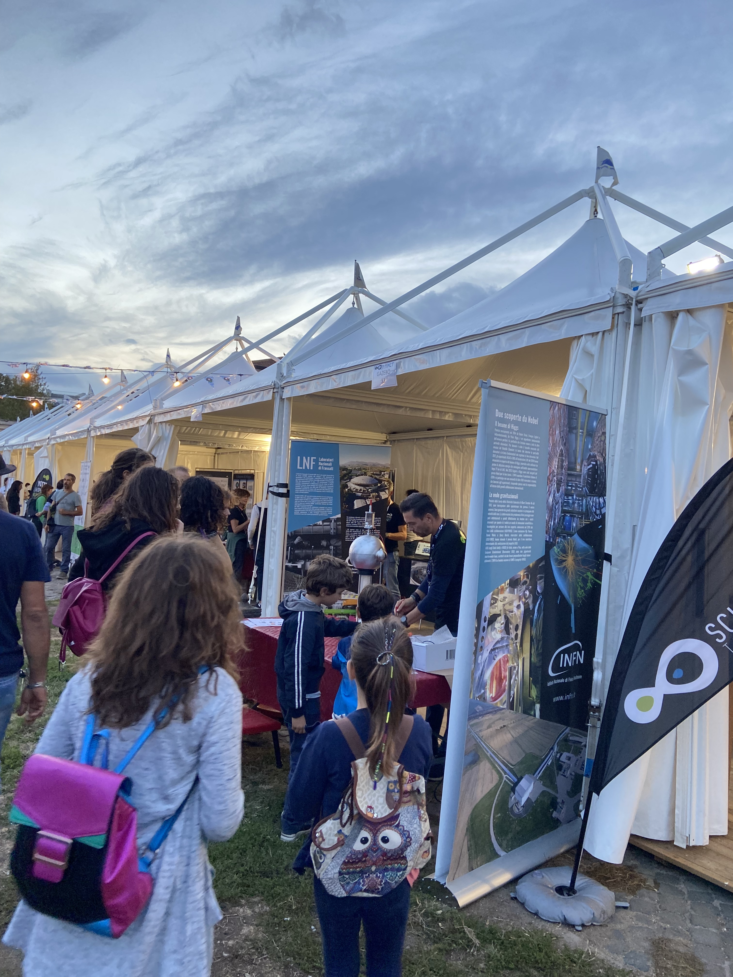
In collaborazione con CNR, INAF, ENEA, ISPRA, CINECA, INGV,
Sapienza Università di Roma, Università di Roma Tor Vergata,
Università della Tuscia, Uninettuno, Centro Ricerche Enrico Fermi
e Istituto Superiore di Sanità
Conferenze, aperitivi scientifici, lab didattici e stand
Città dell’Altra Economia
30 sett- 1 ott
6000 persone
Summer school
Giu-Lug 2023
In coll. Rome Technopole

Slide 33
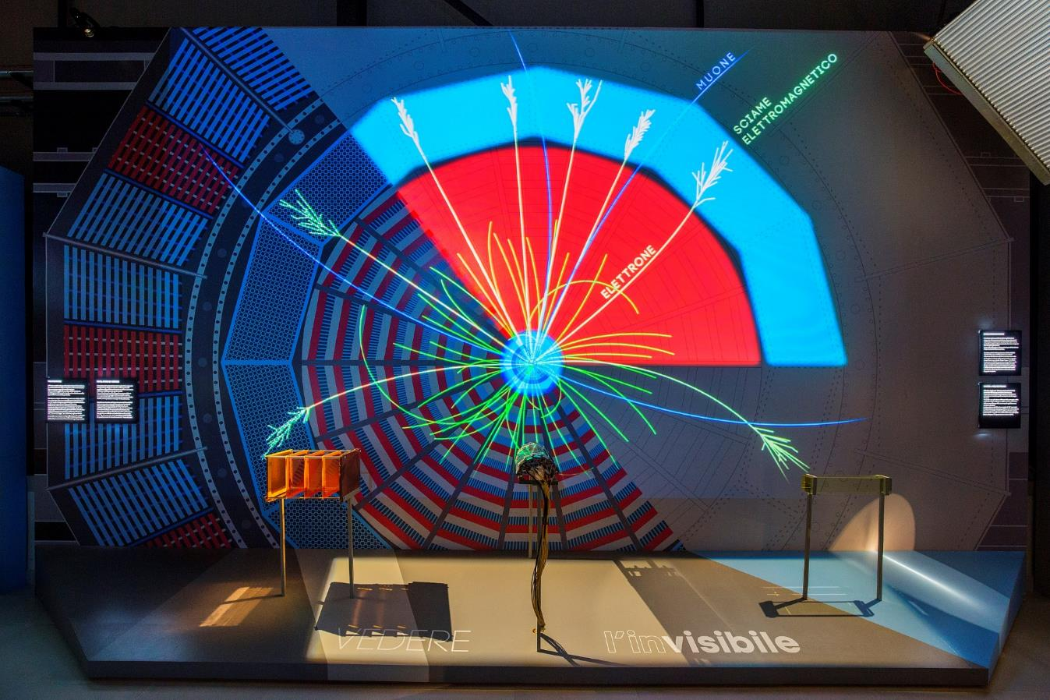
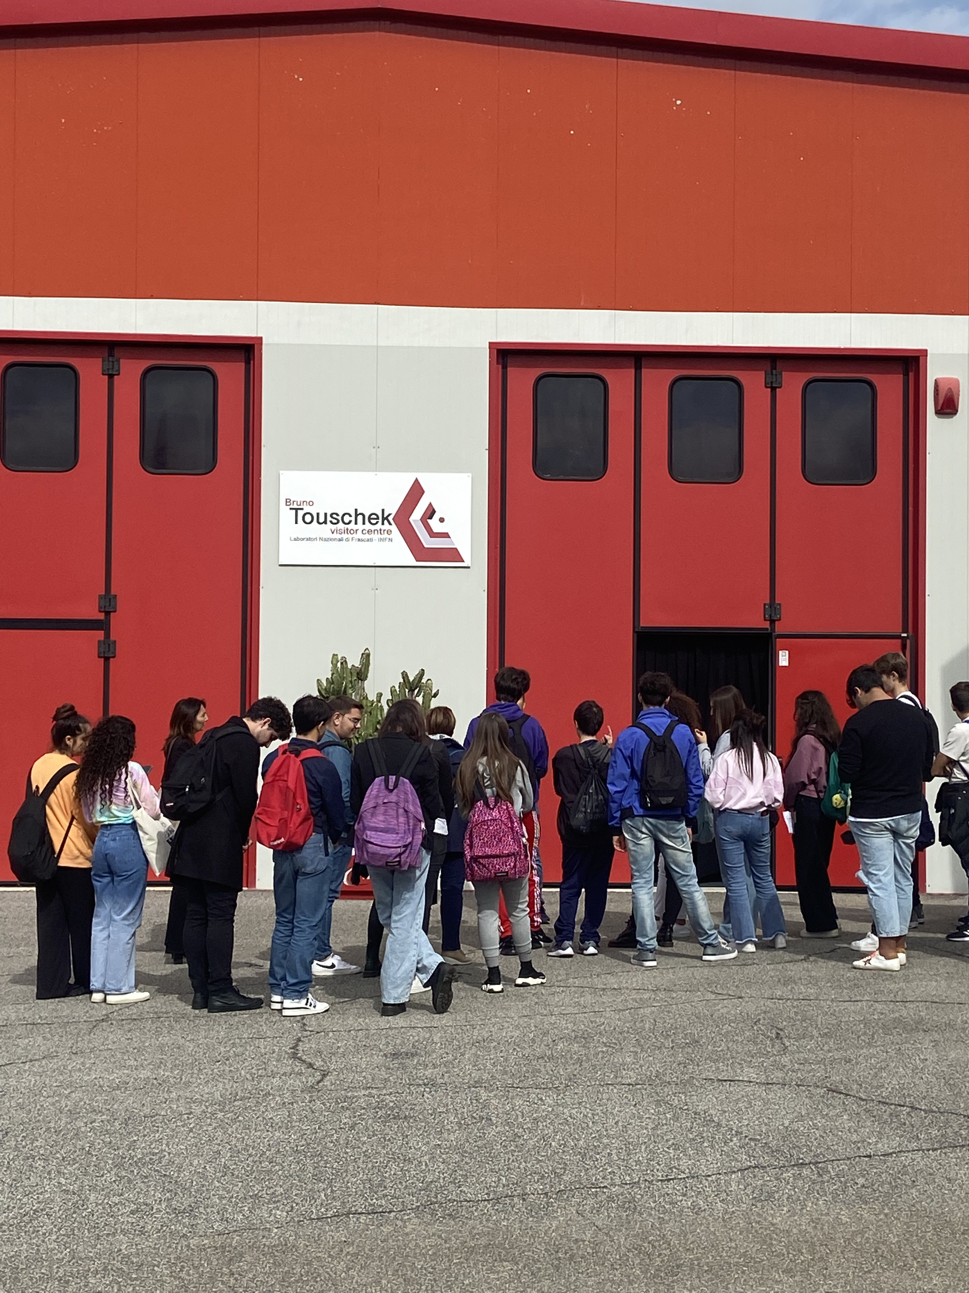
Bruno Touschek Visitor Centre
(gen-nov 1013 partecipanti)

Slide 34

INFN LNF - shop
https://edu.lnf.infn.it/shop/

